Slide 1


Slide 2
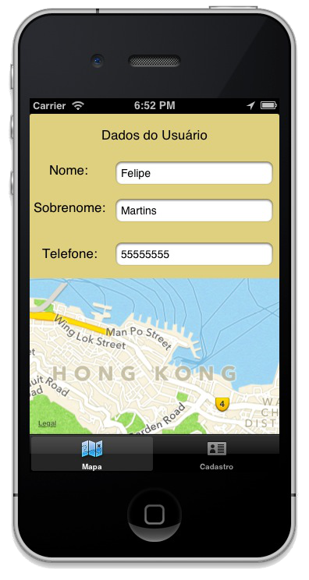
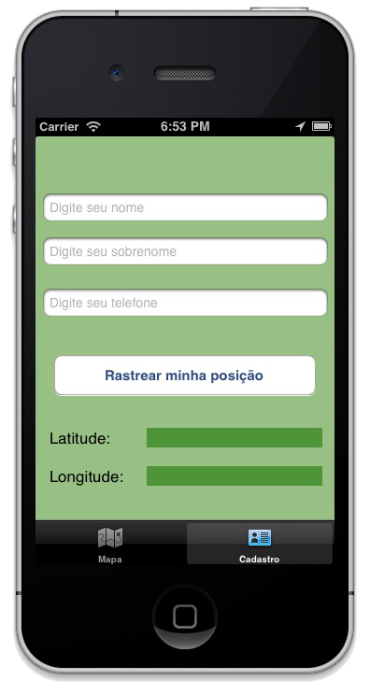
Desafio NotificationCenter
Criar um App baseado em Tabbed Application. Na primeira tela os campos devem necessariamente estar travados e o mapa em uma posição padrão. Ao preencher o cadastro e rastrear sua posição na segunda tela, os campos da primeira tela são atualizados.

